Slide 1


3、在家里

Slide 2
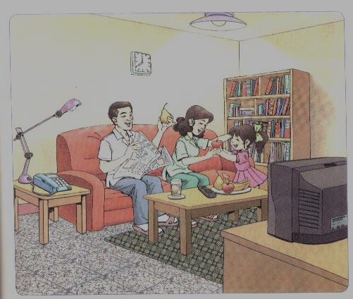
挂钟
书架
台灯
沙发
报纸
电话
茶几
电视

Slide 3
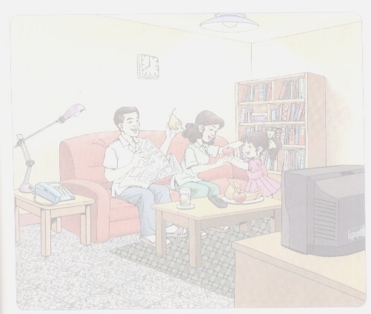
爸爸妈妈考考你
台灯
报纸
1、读一读
沙发
电视
水果
晚上
2、举牌子
3、送回家

Slide 4
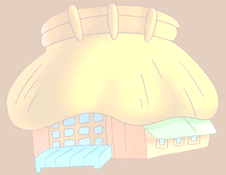
wǎn shàng
kàn bào
,爸爸在 ，妈妈在看
。我给他送 。
爸爸妈妈笑了，我也 。
diàn shì
shuǐ guǒ
xiào le
晚上
看报
电视
水果
笑了

